Slide 1
Medidor de Nível Pressão Sonora
06 de Novembro de 2019

Slide 2
Benchmark

Slide 3
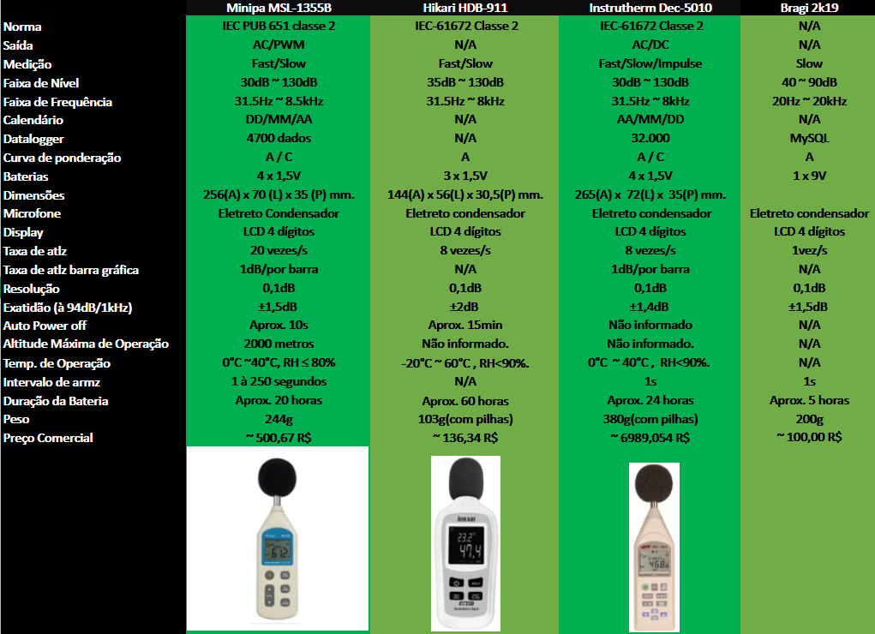

Slide 4
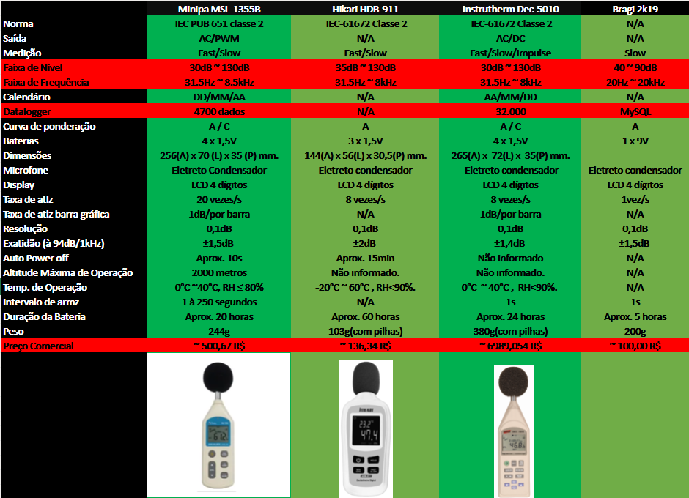

Slide 5
Medições e Calibrações

Slide 6
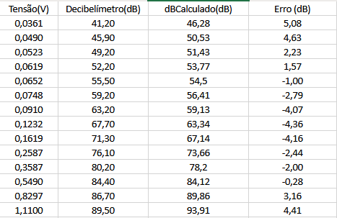
Base de dados

Slide 7
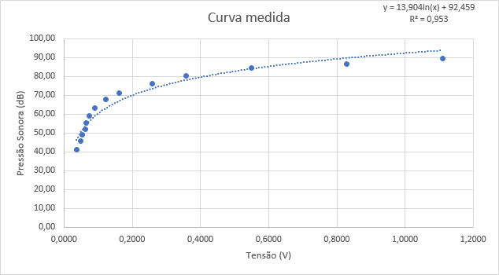
Curva medida e Tendência

Slide 8
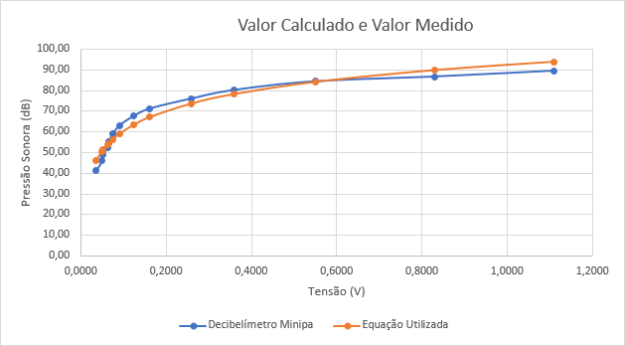
Equação VS Medido

Slide 9
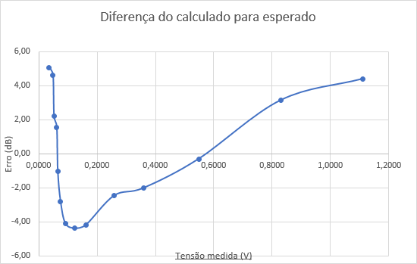
Curva do Erro

Slide 10
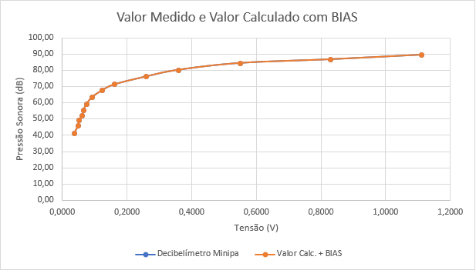
Equação + BIAS

Slide 11
Firmware

Slide 12
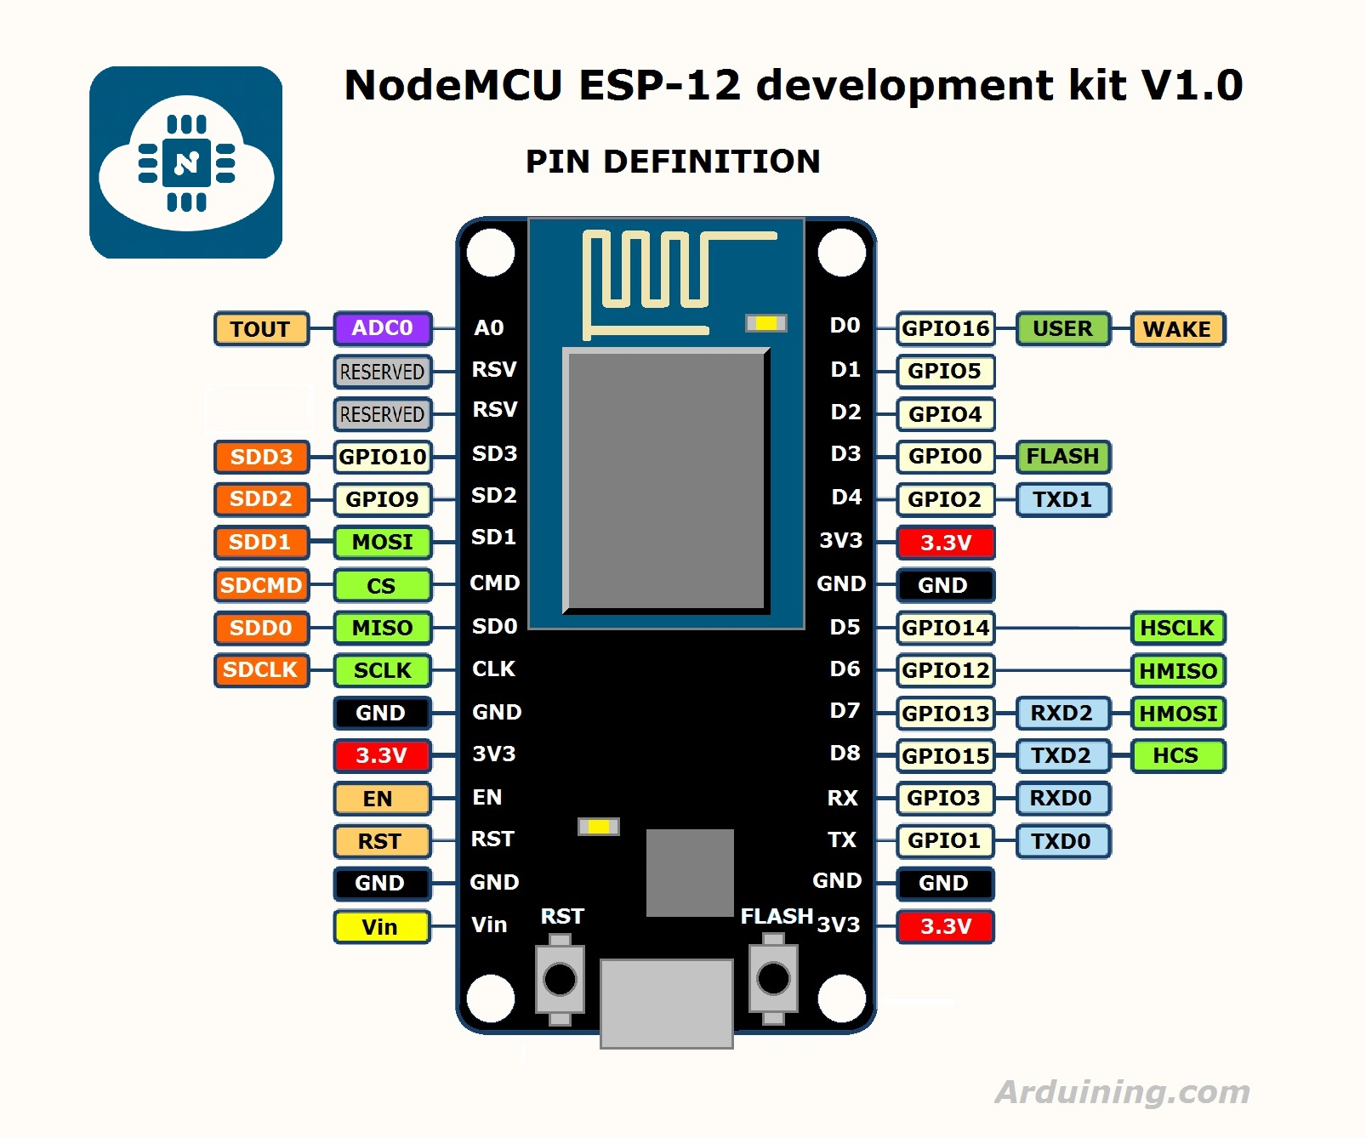
NodeMCU (Esp-8266)

Slide 13
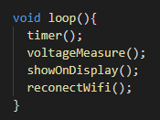
Laço Infinito

Slide 14
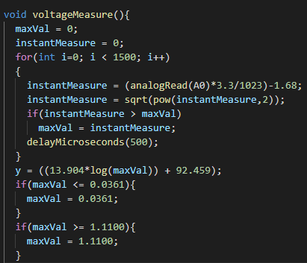
Leitura do ADC

Slide 15
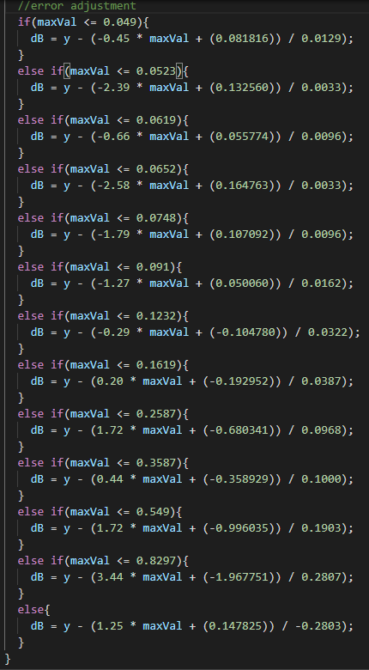
Ajuste do Erro

Slide 16
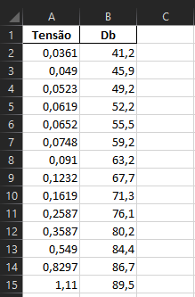
Tabela das medições

Slide 17
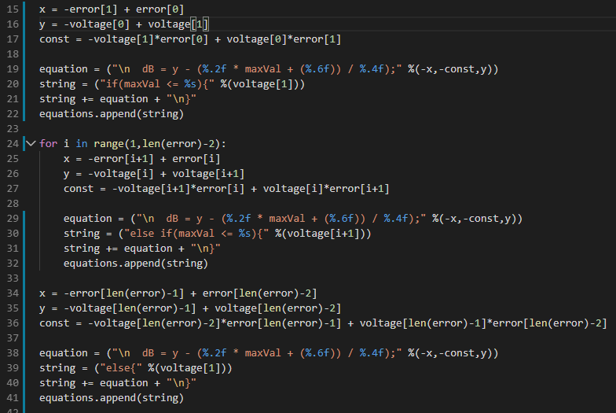
Código gerador de BIAS

Slide 18
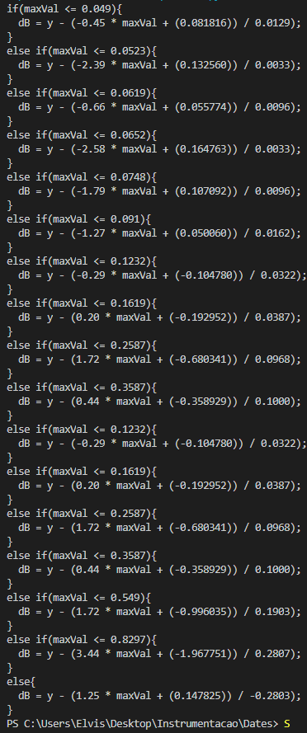
BIAS Gerado

Slide 19
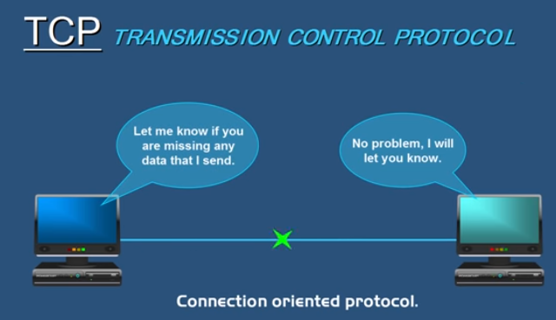
Protocolo TCP

Slide 20
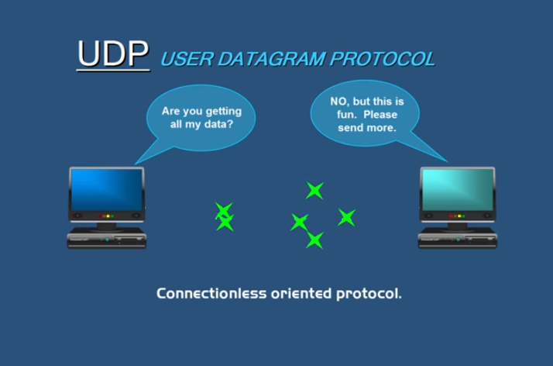
Protocolo UDP

Slide 21
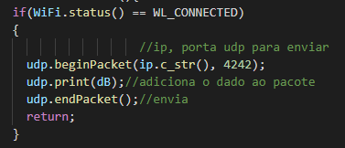
Envio por UDP no NodeMCU

Slide 22
Software

Slide 23
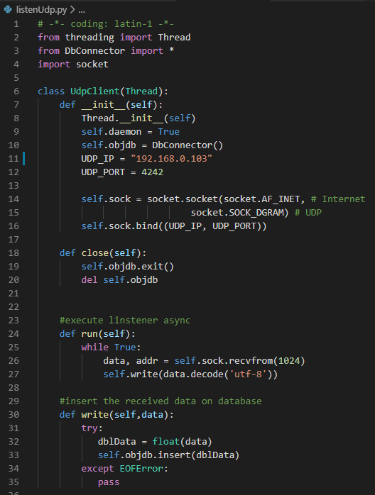
Recebimento dos dados UDP

Slide 24
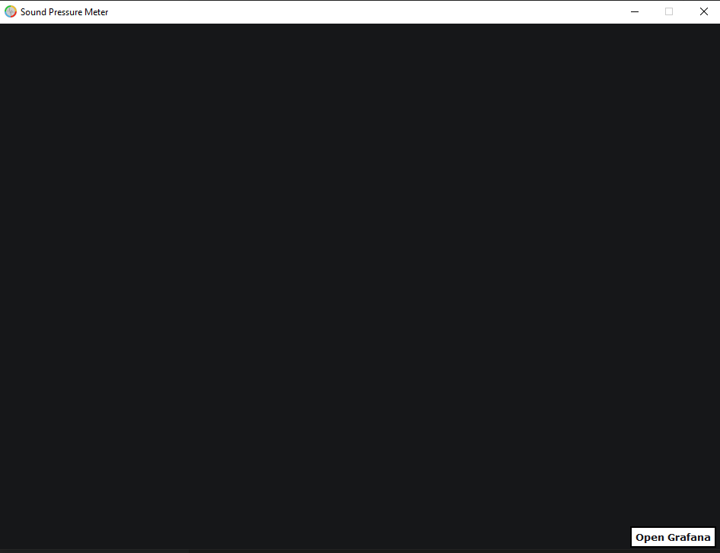
Interface

